Slide 1
PROJET MLOPS
Binôme :
BEN OUIRANE RABII
AMEZIANE LITICIA

Slide 2
Objectif du projet :
L'objectif principal de ce projet est de mettre en œuvre un pipeline complet de Machine Learning Operations (MLOps) pour la prédiction des souscriptions bancaires. Ce pipeline couvrira les étapes d'importation des données, d'analyse univariée et multivariée, de nettoyage des données, de gestion des données déséquilibrées, de recherche et d'optimisation des modèles, ainsi que de déploiement en production.

Slide 3
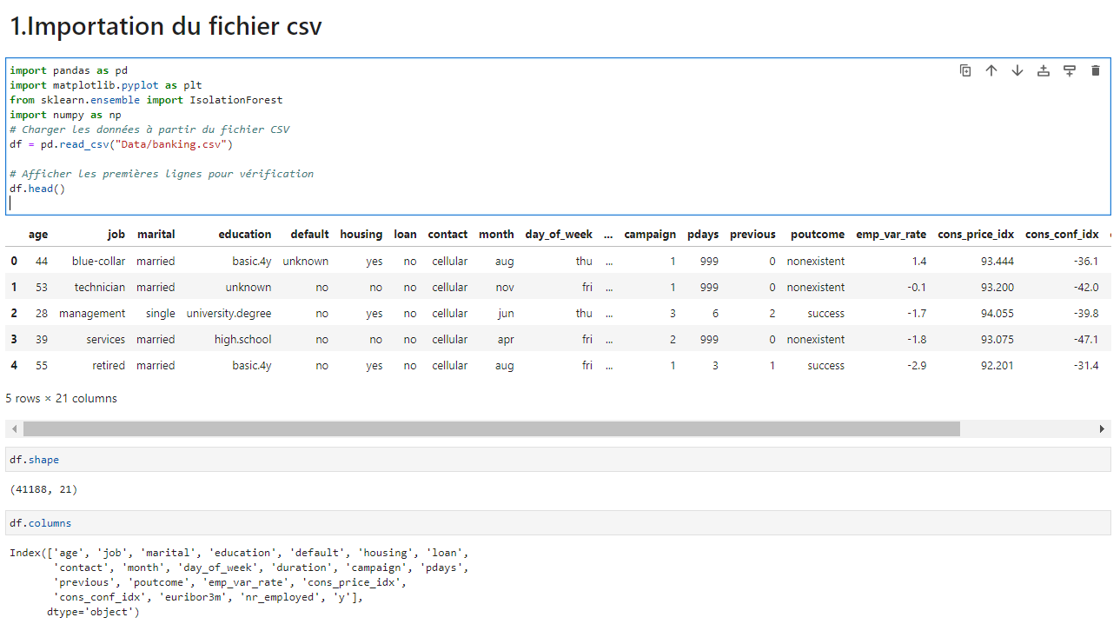
01
Aperçu du Jeu de Données :
Ce jeu de données présente des informations relatives aux souscriptions bancaires.

Slide 4
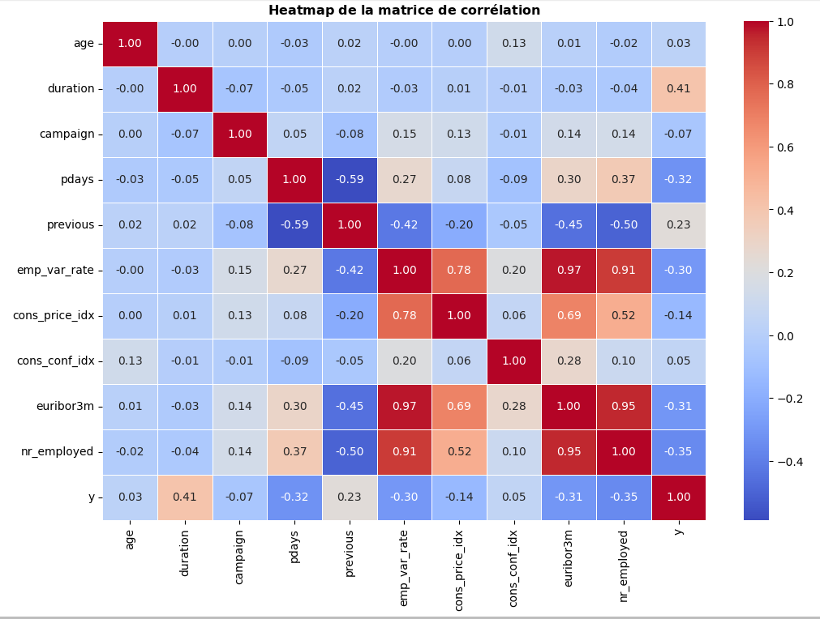
02
Prétraitement des données :
Cette étape consiste à préparer les données pour l'entraînement du modèle. Cela implique, le nettoyage et la transformation des données , la gestion des valeurs manquantes , la normalisation des caractéristiques, etc. L'objectif est de rendre les données utilisables par le modèle d'apprentissage automatique.
Les corrélations entre les 11 variables les plus corrélées avec la variable cible 'y' à l'aide d'une heatmap. Cela permettra d'identifier les variables ayant le plus d'influence sur la prédiction de la souscription bancaire.

Slide 5

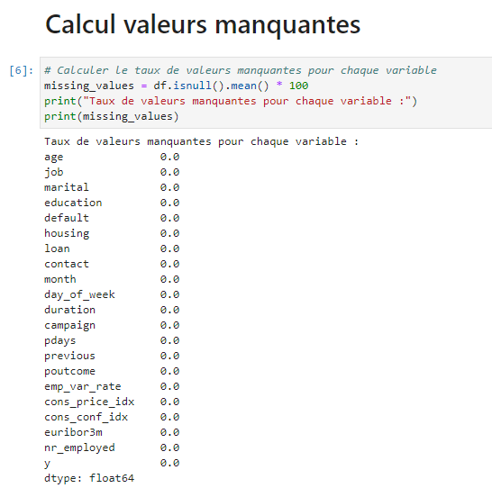

02
Prétraitement des données :
Gestion des valeurs manquantes :
Le taux de valeurs manquantes pour chaque variable dans notre jeu de données est de 0 %. Ce qui signifie que nous n'avons pas besoin de traiter les valeurs manquantes pour cette étape de prétraitement des données.

Slide 6
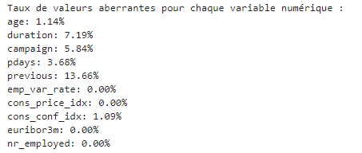
02
Prétraitement des données :
Gestion des valeurs aberrantes :
Pour les variables numériques :
Utilisation de z-score : identifie les valeurs aberrantes basées sur un seuil de z-score (-3 à 3).
Imputation des valeurs manquantes avec la médiane : remplace les valeurs manquantes par la médiane de chaque colonne numérique. Ensuite, les limites de winsorization sont ajustées pour chaque variable numérique (5e et 95e percentiles).

Slide 7
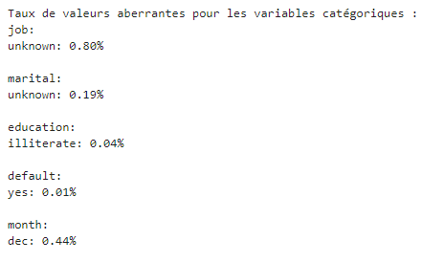
02
Prétraitement des données :
Gestion des valeurs aberrantes :
Pour les variables catégoriques :
En ce qui concerne les variables catégoriques. Nous avons identifié les catégories rares, c'est-à-dire celles qui étaient présentes dans moins de 1 % des observations. Ensuite, nous avons remplacé ces catégories rares par la modalité la plus fréquente de chaque variable. Cette méthode permet de réduire le bruit dans les données catégoriques et d'améliorer la qualité de notre modèle.

Slide 8
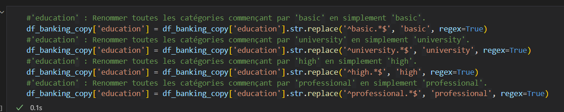
02
Prétraitement des données :
Renommer la variable éducations.

Slide 9
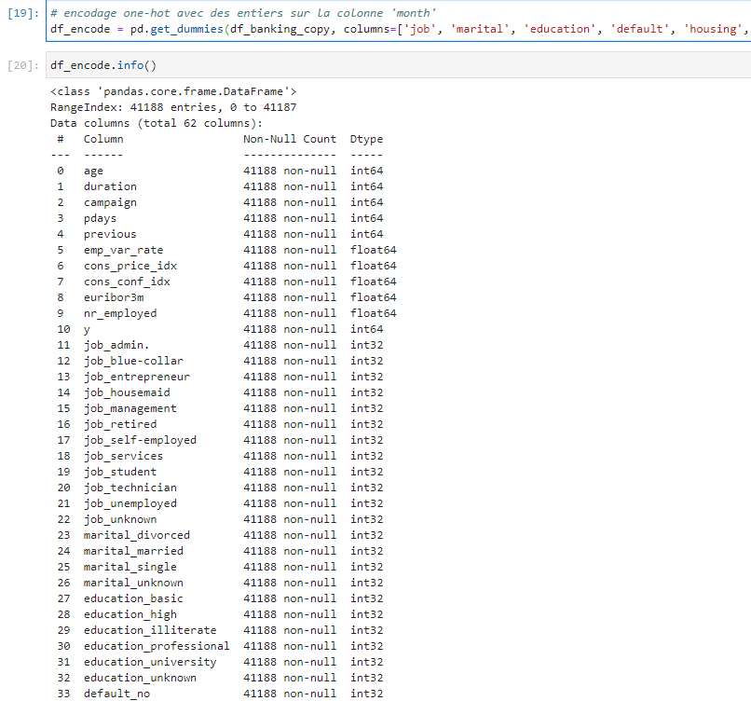
02
Prétraitement des données :
Encodage des variables catégorielles.
Nous avons utilisé la méthode get_dummies de Pandas pour réaliser l'encodage one-hot des variables catégorielles. Cette méthode convertit les variables catégorielles en variables indicatrices à l'aide d'entiers.

Slide 10
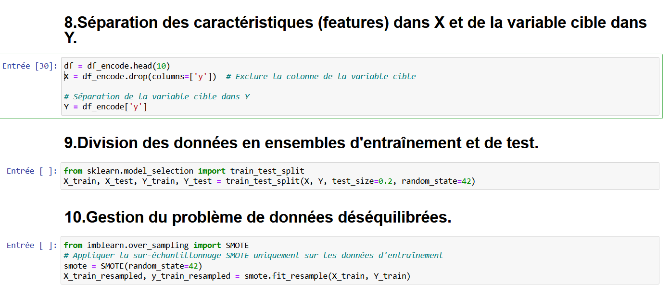
03
Préparation des ensembles d'entraînement et de test :
Division des données en ensembles d'entraînement et de test : Les données sont divisées en deux ensembles distincts : un ensemble d'entraînement utilisé pour entraîner le modèle et un ensemble de test utilisé pour évaluer ses performances. Cette division garantit que le modèle ne soit pas évalué sur les mêmes données sur lesquelles il a été entraîné, ce qui permet d'estimer sa capacité à généraliser sur de nouvelles données.
Nous utilisons SMOTE (Synthetic Minority Over-sampling Technique) pour résoudre le déséquilibre des données en générant synthétiquement de nouveaux échantillons pour la classe minoritaire. Cette approche équilibre les classes dans notre ensemble d'entraînement.

Slide 11
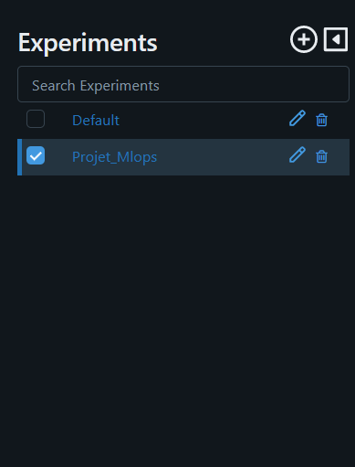
04
Gestion des modèles avec MlFlow:
Création et Suivi des Expériences avec Mlflow :
Dans cette étape, nous avons créé une nouvelle expérience dans MLflow pour suivre et enregistrer nos expériences d'apprentissage automatique.

Slide 12
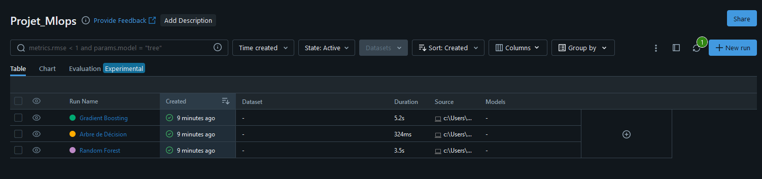
04
Gestion des modèles avec MlFlow:
Evaluation des modèles et sélection du meilleur :
Nous avons évalué plusieurs modèles, dont l’arbre de décision, la forêt aléatoire et gradient boosting, sans ajustement de paramètres. Chaque modèle a été entraîné sur l'ensemble d'entraînement et évalué sur l'ensemble de test. Les performances de chaque modèle ont été enregistrées dans MLflow, permettant ainsi l'identification du modèle optimal.

Slide 13
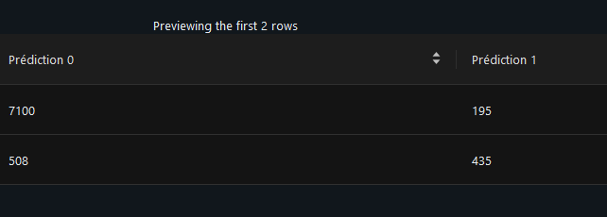
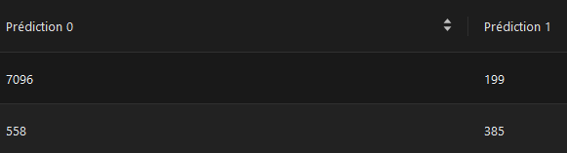
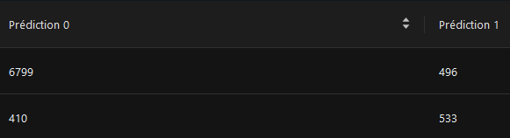
04
Gestion des modèles avec MlFlow:
Visualisation des matrices de confusion :
Gradient Boosting
Random Forest
Arbre de Décision

Slide 14
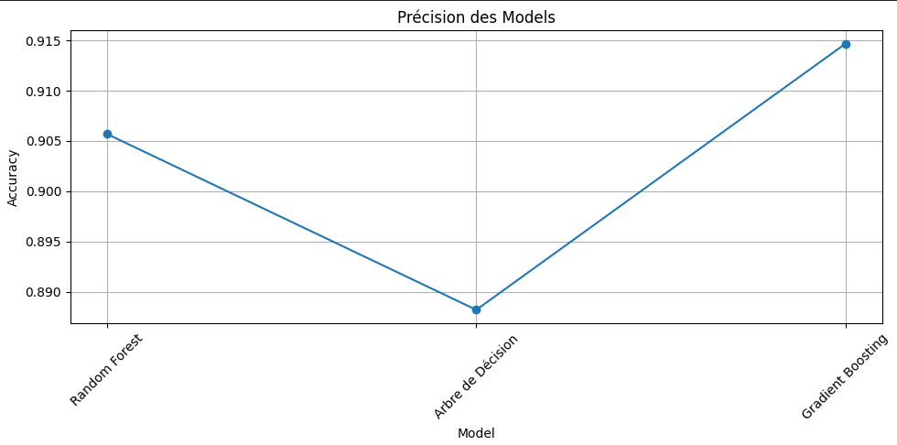
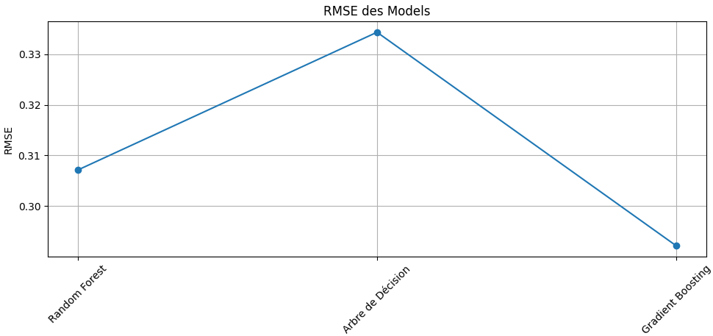
04
Gestion des modèles avec MlFlow:
Visualisation des métriques :

Slide 15

04
Gestion des modèles avec MlFlow:
Optimisation des hyperparamètres et enregistrement du meilleur modèle :
*) Les hyper paramètres
*) Utilisation de RandomizedSearchCV pour effectuer une recherche aléatoire
des hyperparamètres à partir des distributions spécifiées dans param_distributions.

Slide 16
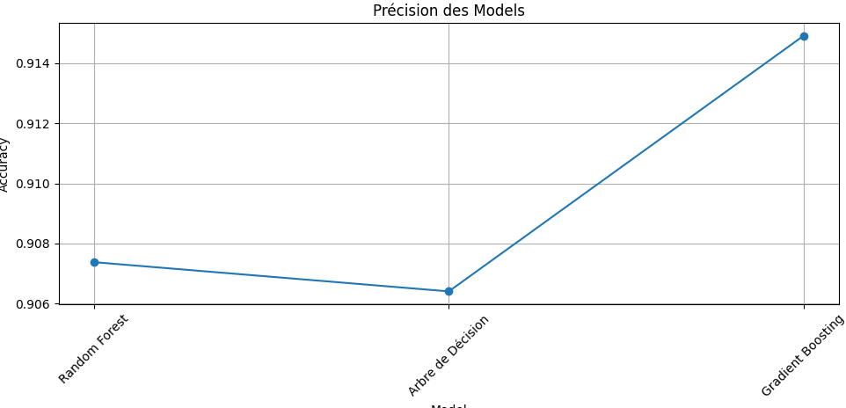
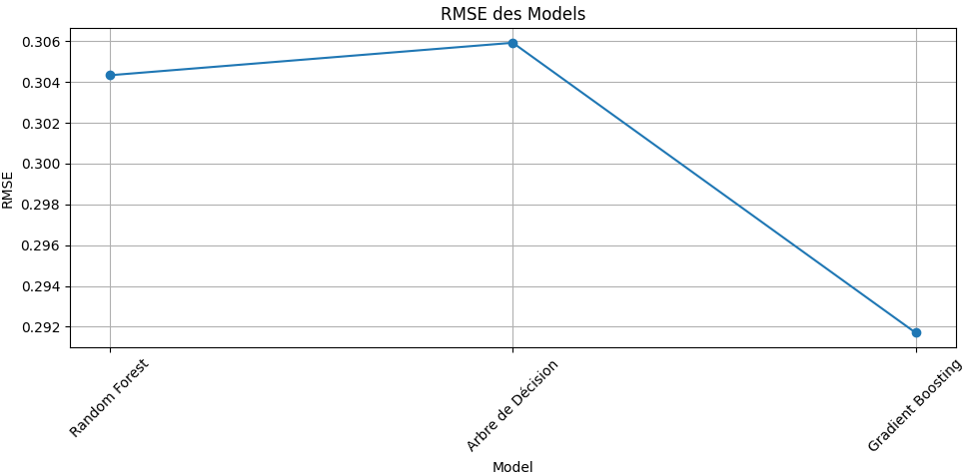
04
Gestion des modèles avec MlFlow:
Visualisation des métriques après l’optimisation des hyperparamètres

Slide 17
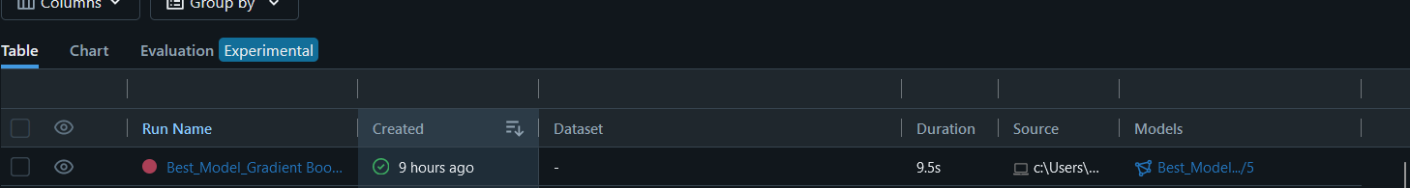
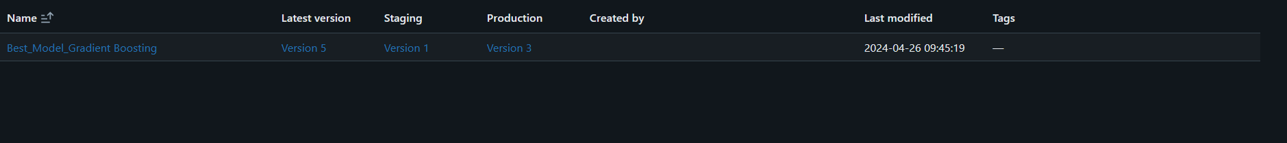
04
Gestion des modèles avec MlFlow:
Enregistrement du meilleur modèle trouvé dans MLflow

Slide 18
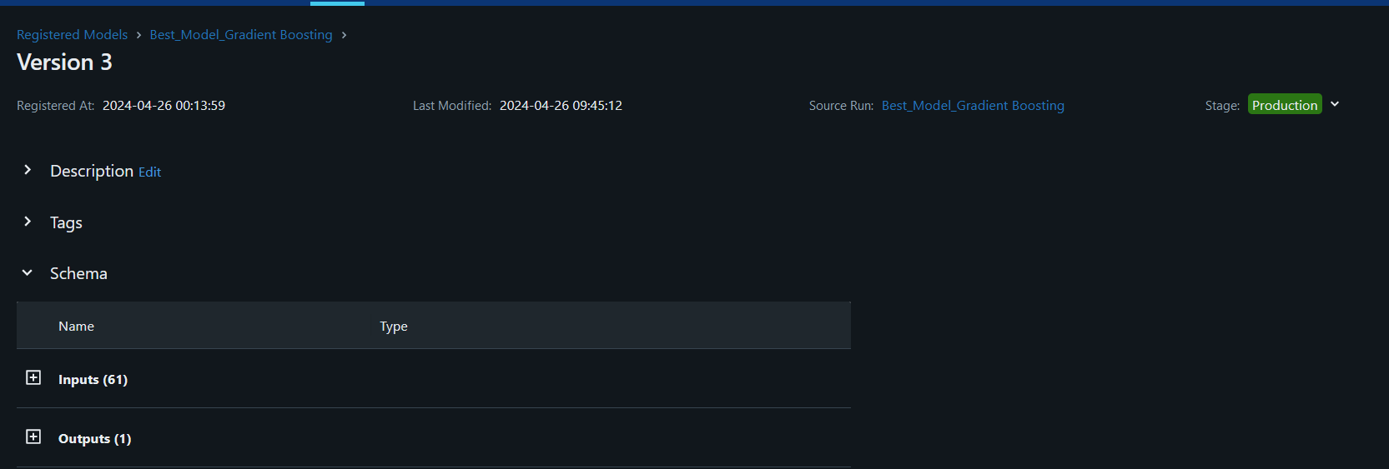
05
Déploiement du modèle :
Utilisation de MLflow pour le déploiement en production :

Slide 19
Thanks!

